Slide 1
Location avec Option d’Achat &
Location Longue Durée
Direction du Développement BDD et du Marché Grand Public
Le parcours en détail
Août 2023

Slide 2
Location avec Option d’Achat & Location Longue Durée : Le parcours détaillé
LOA & LLD : un parcours de souscription simple et accessible sur tous nos canaux de distribution
Sur IZIVENTE, un parcours commun pour l’ouverture d’un projet LOA / LLD
Pop up coordonnées du conseiller
Pop up mise à jour des données client - écran commun LOA / LLD
Saisie complémentaire - écran commun LOA / LLD
Saisie du projet et transfert d’un lead
Pop up de confirmation pour le transfert d’un lead et information du conseiller
Point de vigilance par rapport à l’assurance d’un véhicule en LOA / LLD
Résumé du parcours
1
2
3
4
5
6
7
8
9

Slide 3
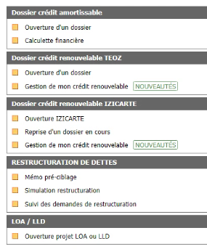
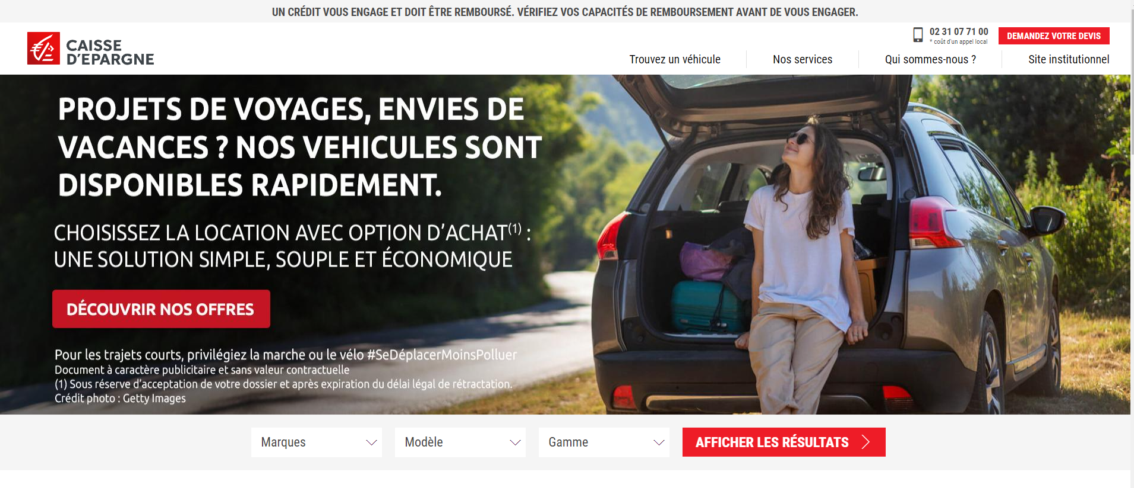
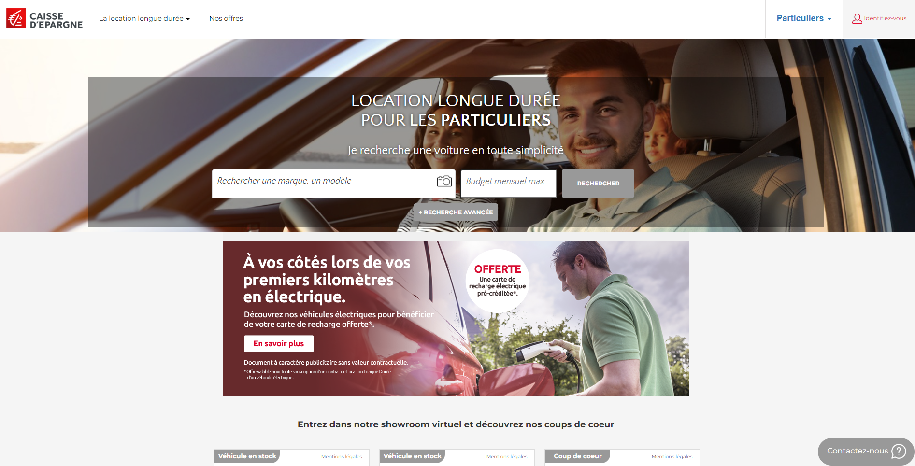
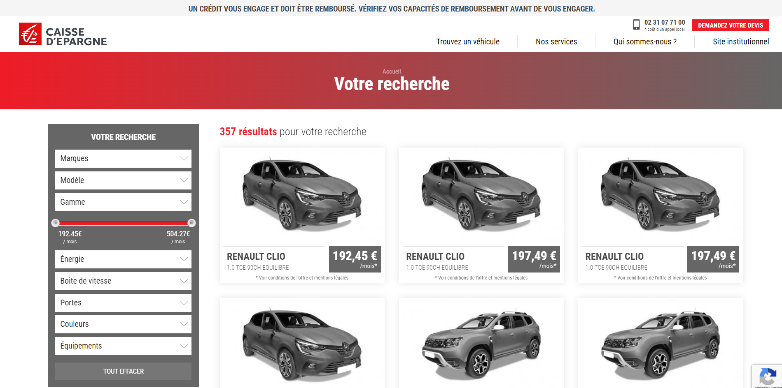
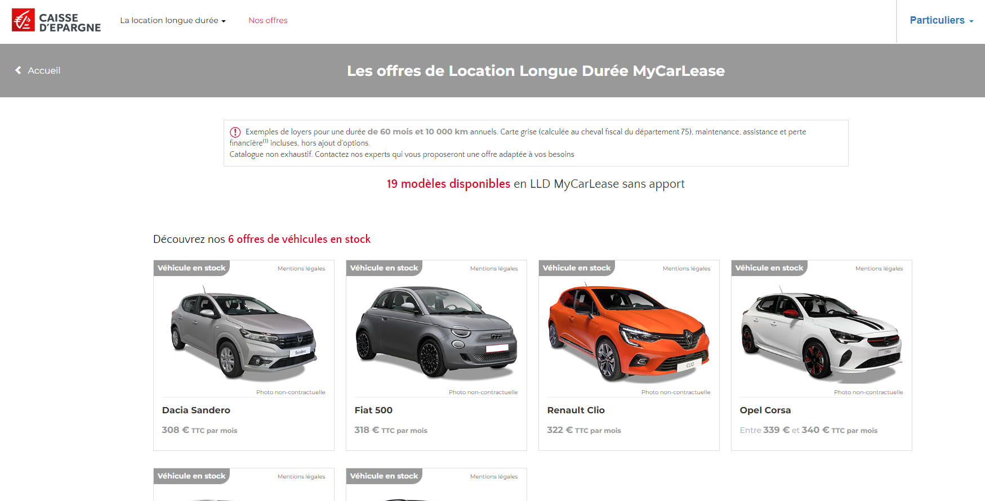
LOA & LLD : un parcours de souscription simple et accessible sur tous nos canaux de distribution
1
Pour le client en direct sur internet ou par téléphone
En entretien avec le client, sur IZIVENTE
Une fois le lead créé, il est transmis à BPCE LEASE pour prise en charge du dossier
LOA
https://caisse-epargne.loa-automobile.fr/
LLD
MyCarLease - Location Longue Durée LLD - Caisse d'Epargne Car Lease
/ LLD
Numéro de téléphone unique : 02 31 07 71 00

Slide 4
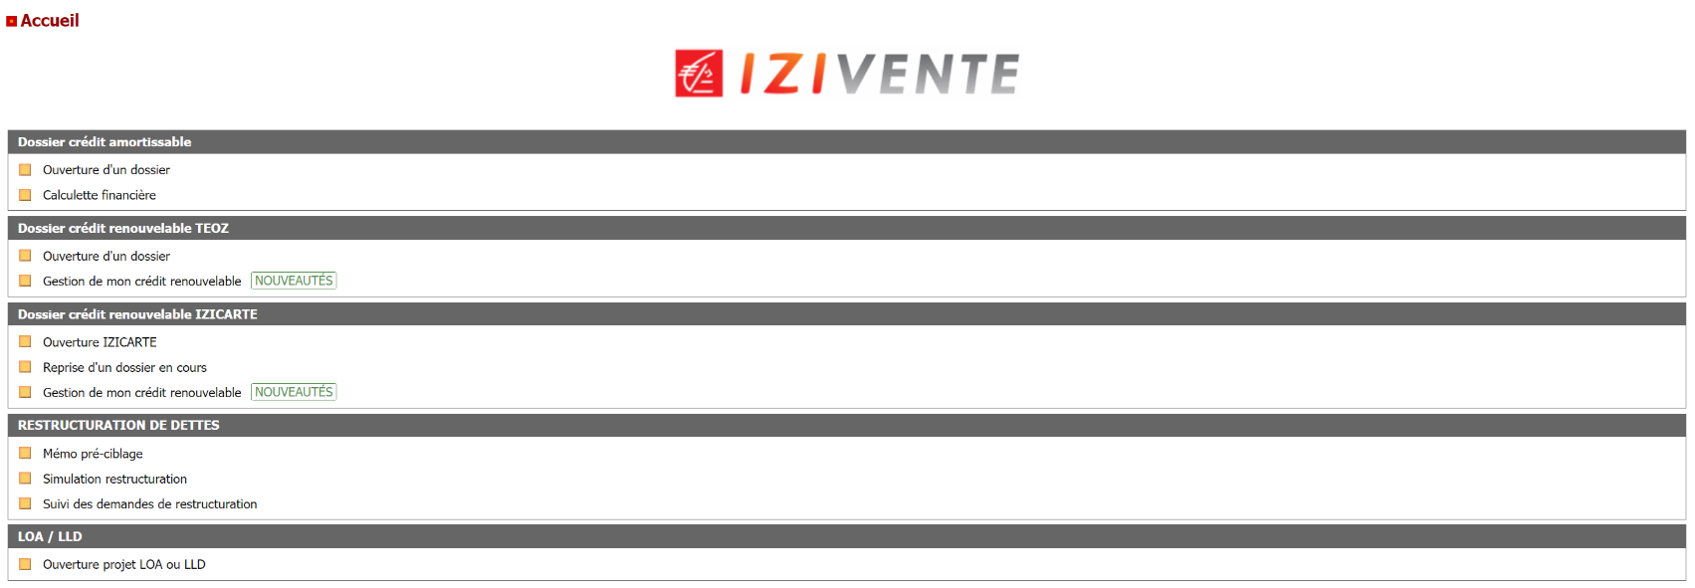
Sur IZIVENTE, un parcours commun pour l’ouverture d’un projet LOA / LLD
2
Obtenir le consentement du client avant de poursuivre le process
Points de vigilance :
  Les règles d’octroi et de souscription (DRC, reste à vivre, taux d’endettement…) sont les mêmes que pour un prêt personnel
  Il incombe à la CEGEE de vérifier la notation Bâle II du client avant transmission d’un contact
    Les clients avec une notation ≤ 7 sont éligibles au parcours
    Les clients avec une notation > 7 doivent être exclus
/ LLD

Slide 5
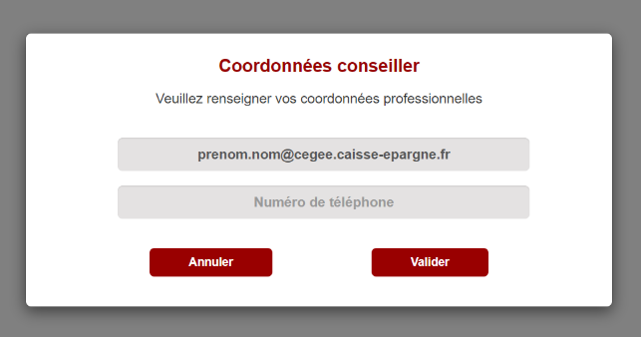
Pop up coordonnées du conseiller
3
Vérifiez et renseignez vos coordonnées mail et téléphone
Ces données vous permettront d’être tenu informé de l’évolution du dossier par des notifications

Slide 6
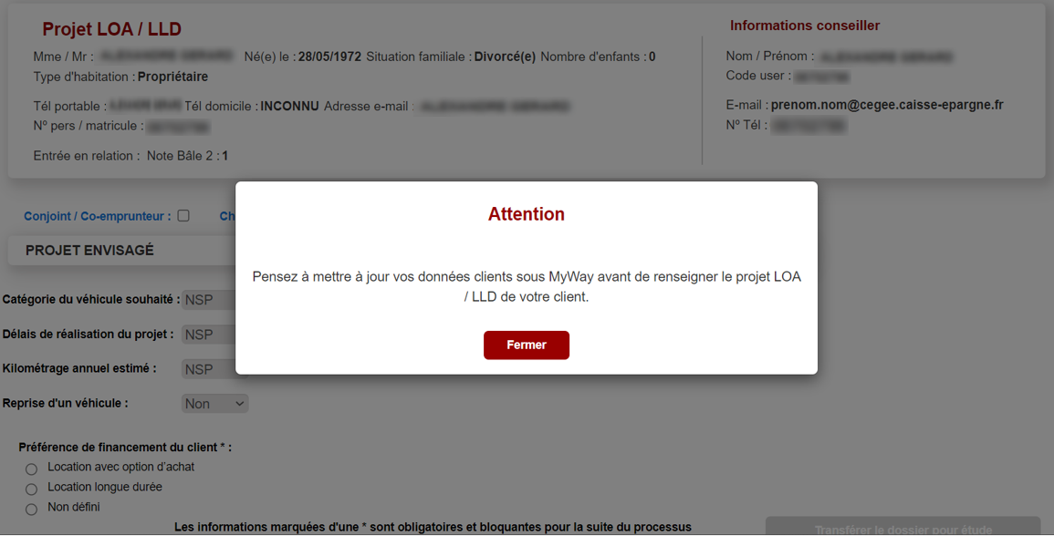
Pop up mise à jour des données client - écran commun LOA / LLD
4
Il faut mettre à jour les données client dans MyWay avant la saisie d’un lead

Slide 7
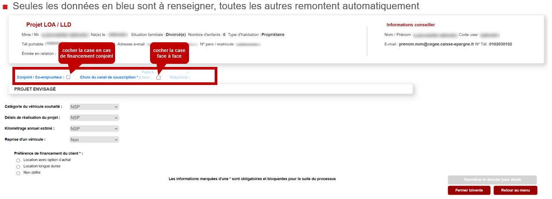
Saisie complémentaire - écran commun LOA / LLD
5
Seules les données en bleu sont à renseigner, toutes les autres remontent automatiquement
Indiquer le choix du client entre LOA / LLD ou « non défini »

Slide 8
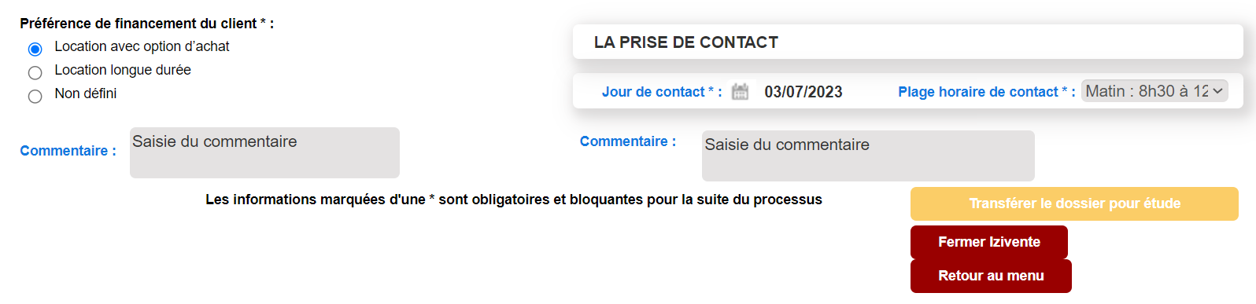
Saisie du projet et transfert d’un lead
6
Une fois le choix du mode de financement effectué une fiche de contact apparait permettant d’indiquer le créneau auquel le BPCE Lease pourra appeler le client.
compléter les préférences du client
Envoyer le lead à BPCE Lease

Slide 9
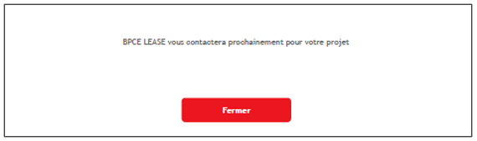

Pop up de confirmation pour le transfert d’un lead et information du conseiller
7
Une fois le contrat signé entre le client et BPCE Lease, la VAD en informe le conseiller CEGEE, afin qu’il puisse proposer l’assurance Auto.

Slide 10

Point de vigilance par rapport à l’assurance d’un véhicule en LOA / LLD
8
Extrait guide des procédures IARD AUTO BPCEA :
Leasing et location Longue Durée
Quelle est la procédure à suivre lorsque le véhicule est en leasing ?
Le véhicule reste la propriété de la société de leasing. Il convient d’orienter le client vers une formule Tous Risques. Dans le parcours de souscription, le mode de financement doit être « crédit-bail en cours », cela permettra de ne pas proposer l’option indemnisation plus qui n’est pas compatible avec ce type de risque.
Peut-on garantir un véhicule de location longue durée ?
Oui, en revanche le principe d’indemnisation de la valeur à neuf / valeur d’achat / minimum d’indemnisation / valeur à dire d’expert majorée, ne peut être appliqué pour la location d’un véhicule avec option d’achat, seule la valeur à dire d’expert sera prise en compte.

Slide 11
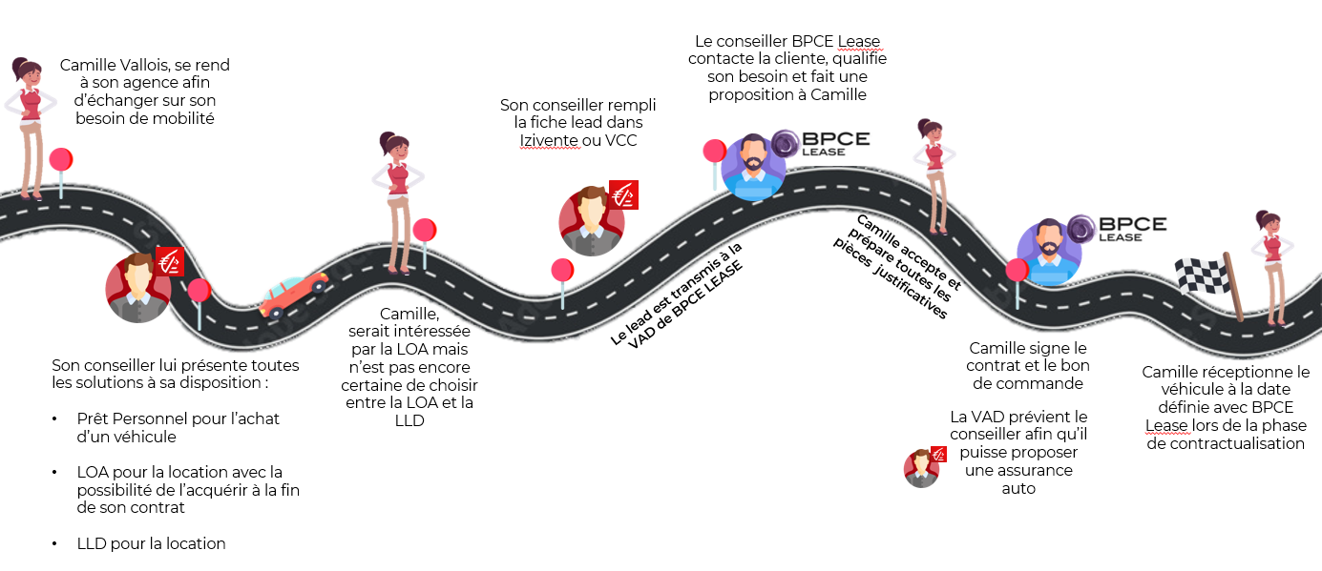

Résumé du parcours
9
Moins de 5 minutes sont nécessaires entre la découverte du besoin client et la transmission du lead à BPCE Lease
Le parcours Client / conseiller CEGEE / BPCE Lease

